Slide 1

LEZIONI PER PRINCIPIANTI
Blocco Suono

Slide 2
OBIETTIVI DELLA LEZIONE
Imparare ad usare il blocco Suoni
Capire perchè il blocco Suoni può essere utile nella programmazione

Slide 3

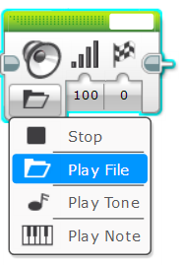
Sound Block
Il Sound Block esegue suoni dell’EV3
Puoi eseguire file, suoni e note vocali
Si trova nella scheda verde

Slide 4

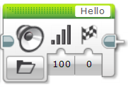
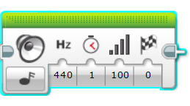
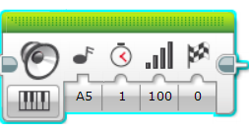
ALTRO SUL BLOCCO SOUNDS
Quattro Modalità
Stop
Ferma l’esecuzione di un suono
Play File
Esegue un file di suono .rsf
Si usa per eseguire suono (per es. Hello)
Play Tone
Suona una nota musicale (per es. Re, Re#)
Inoltre suona qualsiasi frequenza tramite un cavo di dati
Play Note
Suona una una nota sulla tastiera del pianoforte

Slide 5
Input
C
A
B
D
E
A
B
F
E
A
B
Volume del suono
Aspetta la fine del suono prima di ripartire
Nome del file audio
Frequenza/Note del suono
Durata del suono
Nota di pianoforte da eseguire

Slide 6
ESERCITAZIONE SU BLOCCO SUONO 1
Scrivere un programma che suoni “Hello” quando viene premuto il sensore al tocco
Suggerimenti:
Dovrai usare il blocco Wait
Dovrai usare il blocco Suono in modalità File

Slide 7
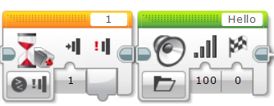
SOLUZIONE ALL’ESERCIZIO 1
Aspetta il tocco
Suona “Hello”

Slide 8
ESERCITAZIONE SU BLOCCO SUONO 2
Prendi il tuo robot e posizionalo su colori diversi. Controlla se il sensore di colore legge nero. Se è così, il robot deve dire "nero". Se il sensore di colore vede rosso, il robot deve dire "rosso"
Per ogni altro colore esegui una nota a scelta per 0,01 secondi
Assicurati che il suono venga completato prima di ricominciare
Ripeti all’infinito
Esercitazione extra: Puoi far fare quanto sopra mentre il robot si muove? Il robot può usare diversi colori per testare il codice?

Slide 9
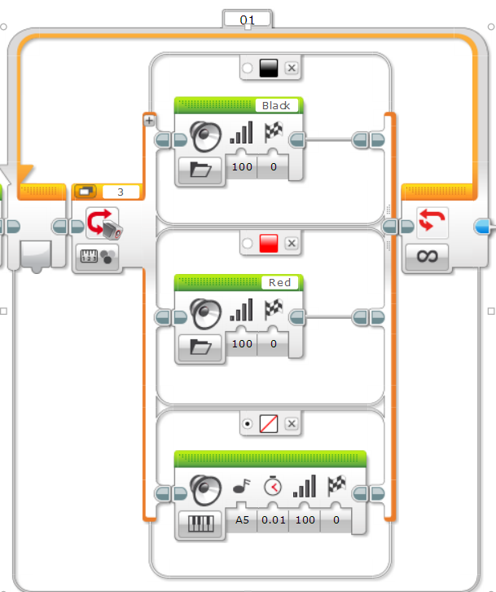
SOLUZIONE ALL’ESERCITAZIONE 2
Imposta su Misura Colore
Se Nero, suona “Nero”
Loop infinito
Imposta come default
Se Rosso, suona “Rosso”
Suona una nota per ogni altro colore

Slide 10
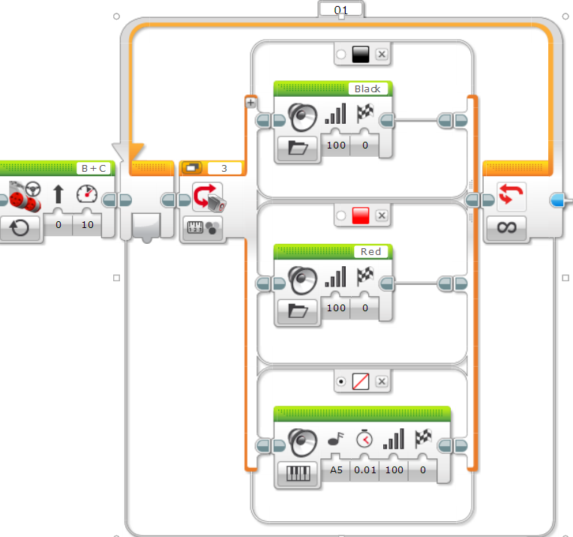
SOLUZIONE ALL’ ESERCITAZIONE EXTRA
Imposta su “Misura colore”
Se Nero, suona “Nero”
Muovi con potenza 10
Loop infinito
Se Rosso, suona “Rosso”
Imposta come default
Suona una nota per ogni altro colore

Slide 11
ESERCITAZIONI ADDIZIONALI
Aggiungi altri colori per lo switch in modo che il robot passando sopra altri colori, dica "verde", "blu", "giallo", ecc.
Fai in modo che il codice si fermi dopo che il robot ha riconosciuto 5 colori

Slide 12
Discussione
Perché si potrebbe desiderare di sapere come utilizzare il blocco di suono?
Si potrebbe desiderare di sapere in quale parte del codice vi trovate. Vedere lezione sul Debug livello Intermedio
Il blocco sound è un modo divertente per aggiungere emozione al vostro robot
È possibile utilizzare i suoni per interagire con l'utente in un gioco dicendo "buon lavoro", "game over", etc.

Slide 13
CREDITS
Questo tutorial è stato creato da Sanjay Seshan e Arvind Seshan
Altre lezioni sono disponibili al sito www.ev3lessons.com
Tradotto da Giuseppe Comis
Questo lavoro è soggetto a Creative Commons Attribution-NonCommercial-ShareAlike 4.0 International License.

